Slide 1
Comunicación serie
Grupo 5:
Fernandez, Lucero - 57485
Mollón, Manuel - 58023
Vijande, Ezequiel - 58057
Larroque, Matías - 56597

Slide 2
APP
BOARD
INTERFACE
PC
COMM
UART
SYSTICK
GPIO
GPIO
CAN
TIMER
SYSTICK
ACCELEROMETER
COORD
HAL
I2C

Slide 3
Aplicación
ACA FOTO DEL MAIN

Slide 4
CAN
COORD
HAL
GPIO
CAN
Modulo COORD HAL: Encargado de actuar como intermediario entre coordenadas provenientes de la app en frames para ser enviados a otras placas. Contiene IDs de las placas, codifica y decodifica mensajes.
Modulo CAN: Driver encargado de enviar mensajes y recibir mensajes de otras placas. Abstraído de la utilización de la información transmitida. Independiente de IDs. Hace uso de GPIO para comunicarse con las otras placas.

Slide 5
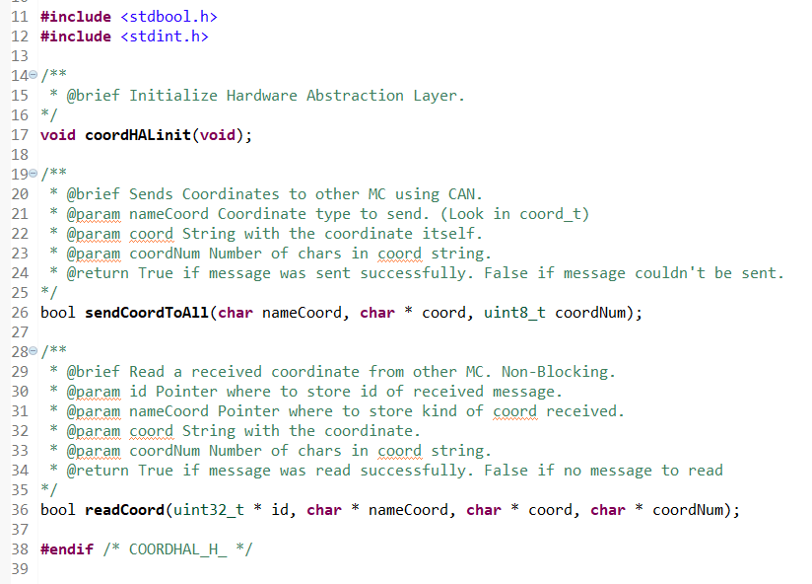
COORD HAL Header

Slide 6
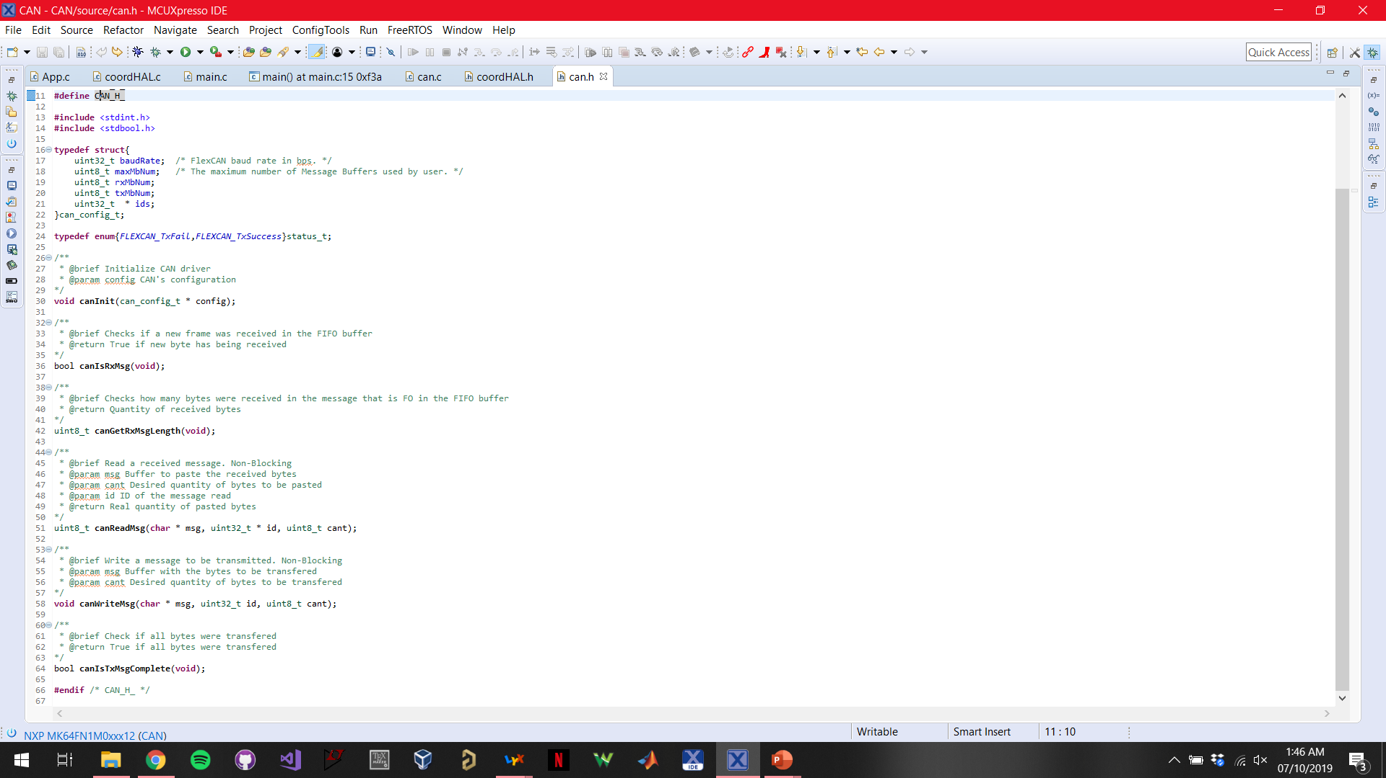
CAN Header

Slide 7
I2C driver
Módulo I2C: Encargado de actuar como intermediario entre la Kinetis y el acelerómetro FXOS8700CQ de la FRDM-K64F para obtener la posición de la placa.
No bloqueante.
Configurable para los tres módulos (I2C0, I2C1, I2C2).
Modo master only.

Slide 8
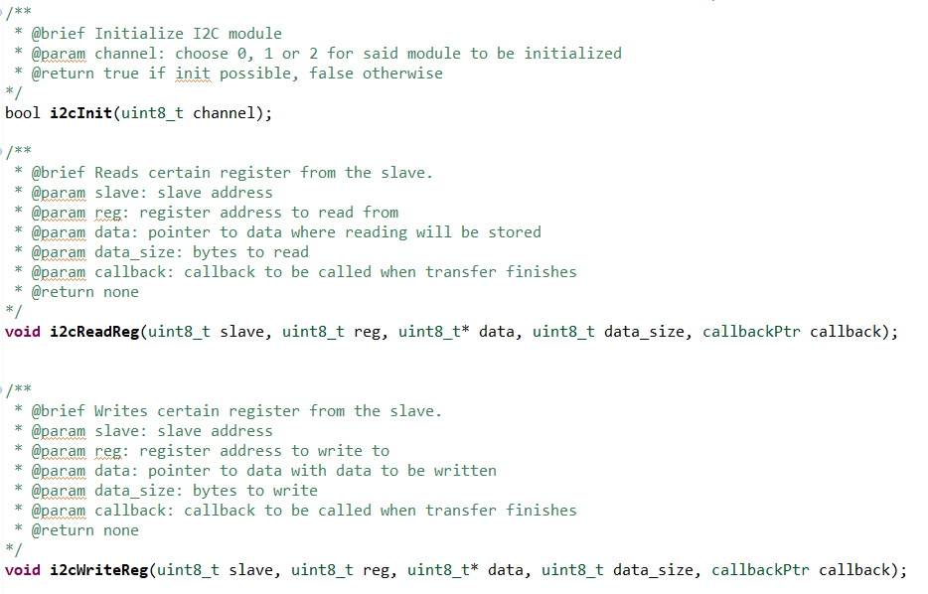
i2c.h

Slide 9
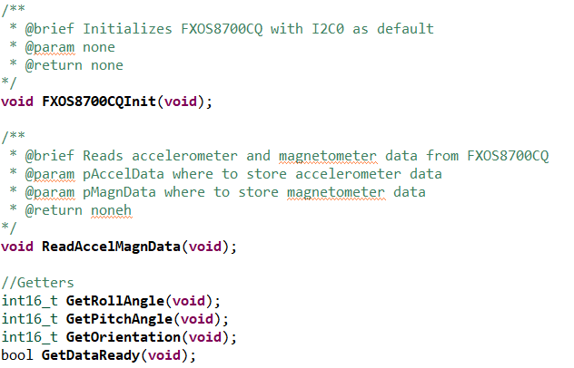
FXOS8700CQ.h

Slide 10
Acelerómetro
ACCELEROMETER
I2C
FXOS8700CQ
Módulo accelerometer: es la capa de abstracción HAL. Avisa cuándo hay nueva información del acelerómetro y devuelve información procesada del mismo.
Módulo FXOS8700CQ: interfacea la HAL con el driver de I2C. Inicializa a través de I2C el acelerómetro y lee sus registros.
Módulo I2C: comunica el acelerómetro (FRDM-K64F) con la Kinetis.

Slide 11
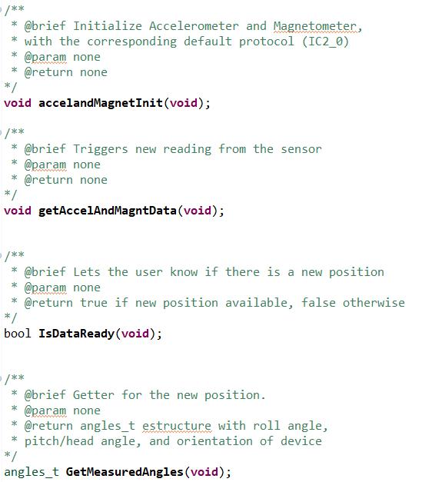
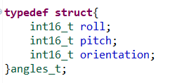
accelerometer.h

